Slide 1
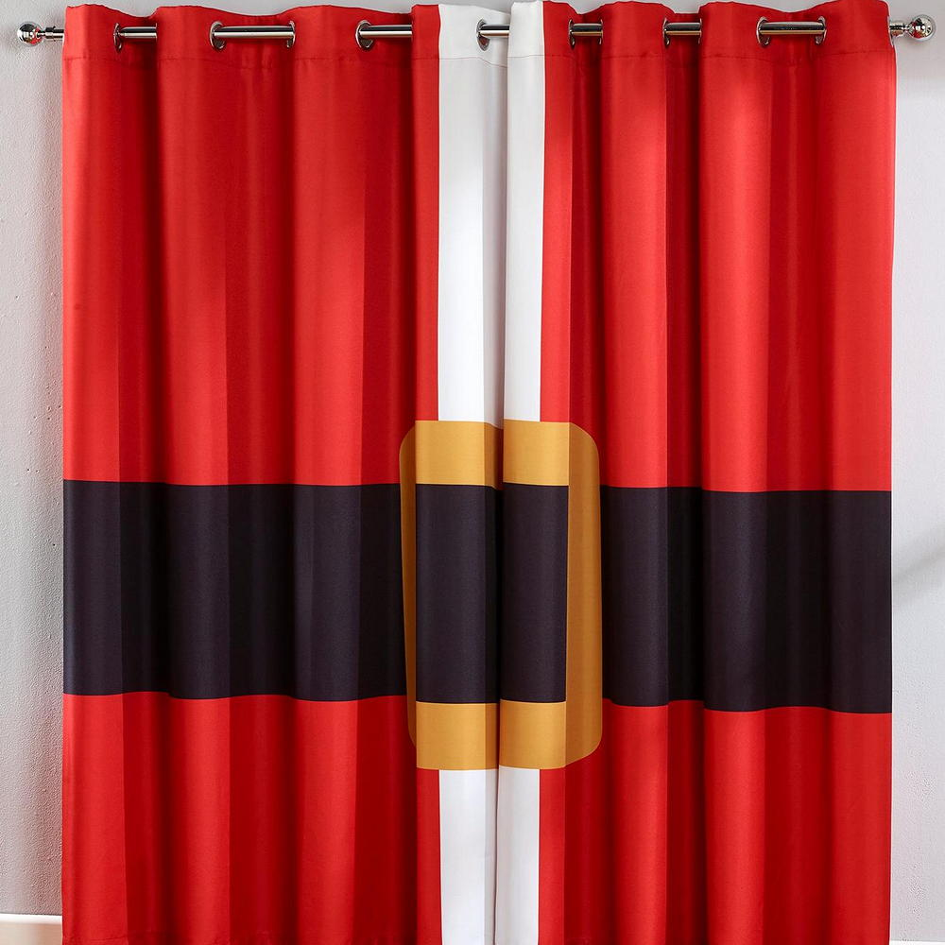

Slide 2
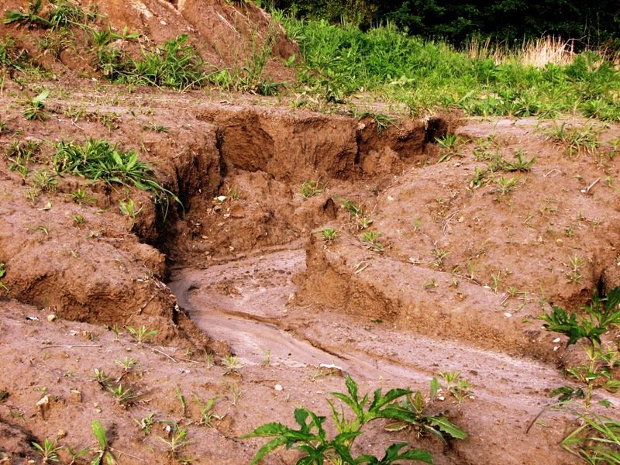
স্বাগতম

Slide 3
শিক্ষক পরিচিতি
মোঃ মঞ্জুর মোর্শেদ
সহকারী শিক্ষক (কৃষিশিক্ষা)
হালসা আদর্শ মহিলা দাখিল মাদরাসা
কাশিপুর, মণিরামপুর, যশোর।
যোগাযোগ: ০১৯৩৬০১১১০২
ই-মেইল: payel_cworld@yahoo.com

Slide 4
পাঠ পরিচিতি
বিষয় ‌: কৃষিশিক্ষা
শ্রেণি ‌ : নবম
সাধারণ পাঠ : কৃষি প্রযুক্তি (প্রথম অধ্যায়)
বিশেষ পাঠ : ভূমিক্ষয় ও ক্ষয়রোধ (তৃতীয় পরিচ্ছেদ)
সময় : ৪৫ মিনিট
তারিখ : 03/02/২০20 খ্রিস্টাব্দ

Slide 5
শিখনফল
এই পাঠ শেষে শিক্ষার্থীরা-
১. ভূমিক্ষয় কী তা বলতে পারবে;
২. ভূমিক্ষয়ের প্রকারভেদ করতে পারবে;
৩. ভূমিক্ষয়ের কারণ বর্ণনা করতে পারবে।

Slide 6
এসো একটি ভিডিও দেখি-
https://www.youtube.com/watch?v=siL0vP6SxnU
ভিডিওটিতে কী দেখলে?
নদী ভাঙ্গন
মাটি ভেঙে বা ক্ষয় হয়ে অন্যত্র চলে যাওয়াকে কী বলে?
ভূমিক্ষয়

Slide 7
পাঠ শিরোনাম
ভূমিক্ষয়

Slide 8
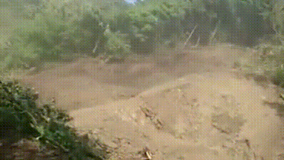
ভূমিক্ষয়: বিভিন্ন কারণে জমির মাটির উপরিভাগ হতে মাটির কণা চলে যাওয়াকে ভূমিক্ষয় বলে।

Slide 9
একক কাজ
১. ভূমিক্ষয় কী?

Slide 10
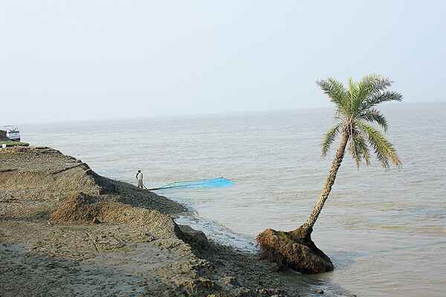
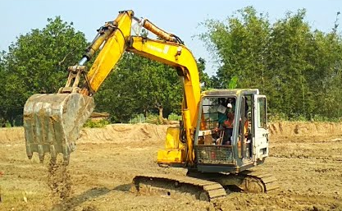
1. প্রাকৃতিক ভূমিক্ষয়
ভূমিক্ষয়ের প্রকার
2. মানুষ্য কর্তৃক ভূমিক্ষয়

Slide 11
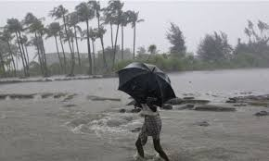
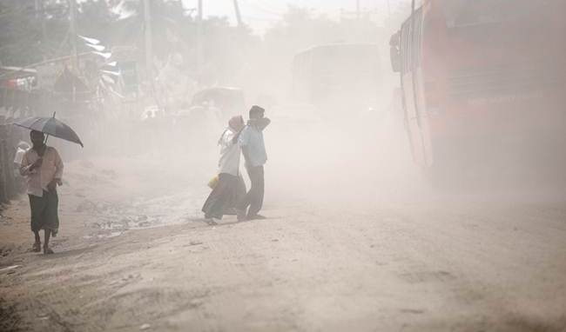
ক. বৃষ্টিপাতজনিত ভূমিক্ষয়
প্রাকৃতিক ভূমিক্ষয়
খ. বায়ুপ্রবাহতজনিত ভূমিক্ষয়

Slide 12
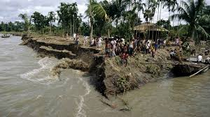
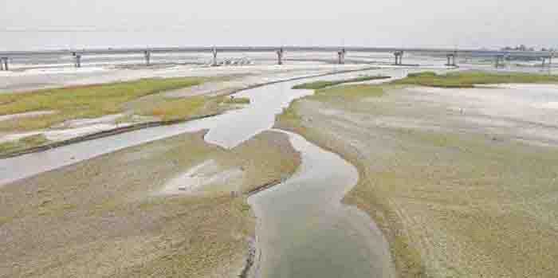
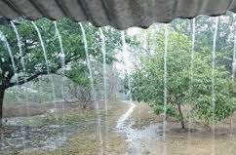
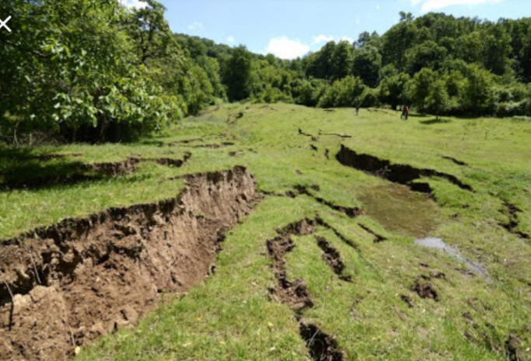
ক. বৃষ্টিপাতজনিত ভূমিক্ষয়
i. আস্তরণ ভূমিক্ষয়
ii. রিল ভূমিক্ষয়
iii. নালা বা গালি ভূমিক্ষয়
iv. নদী ভাঙ্গন

Slide 13
জোড়ায় কাজ
১. ভূমিক্ষয় কত প্রকার ও কী কী?

Slide 14
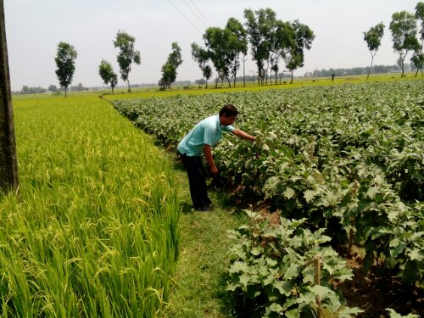
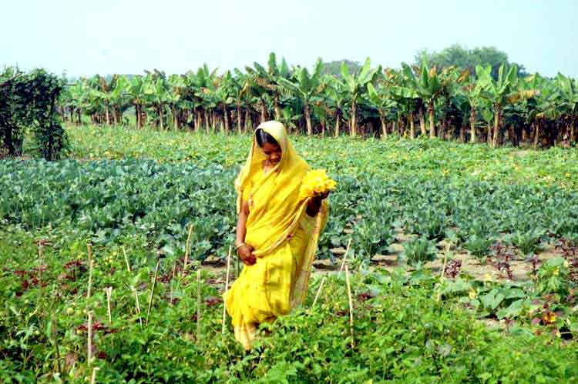
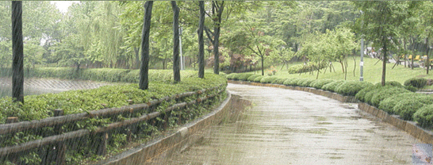
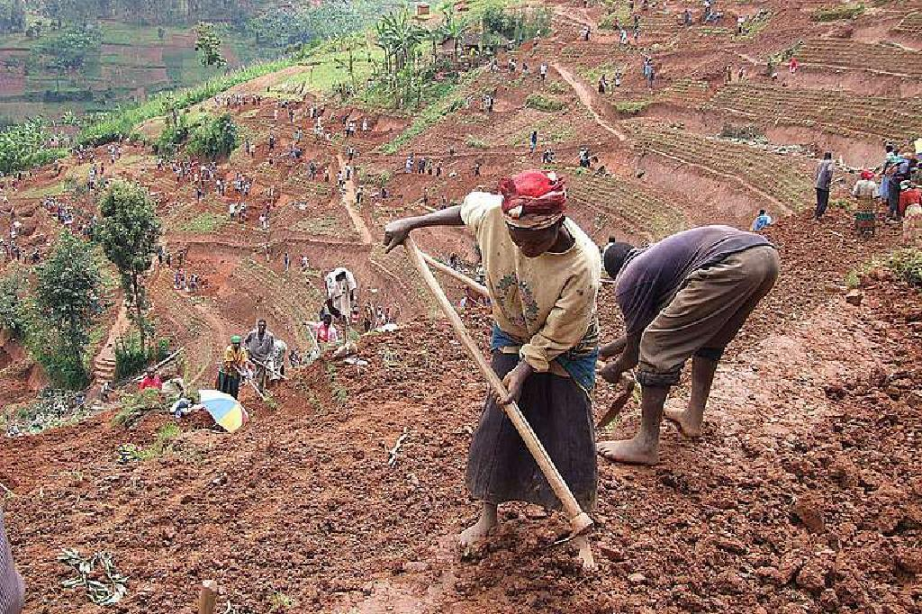
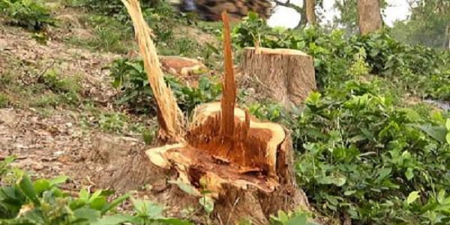
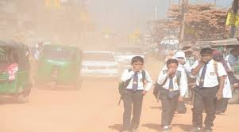
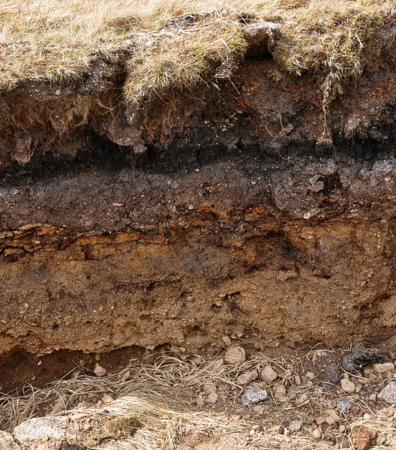
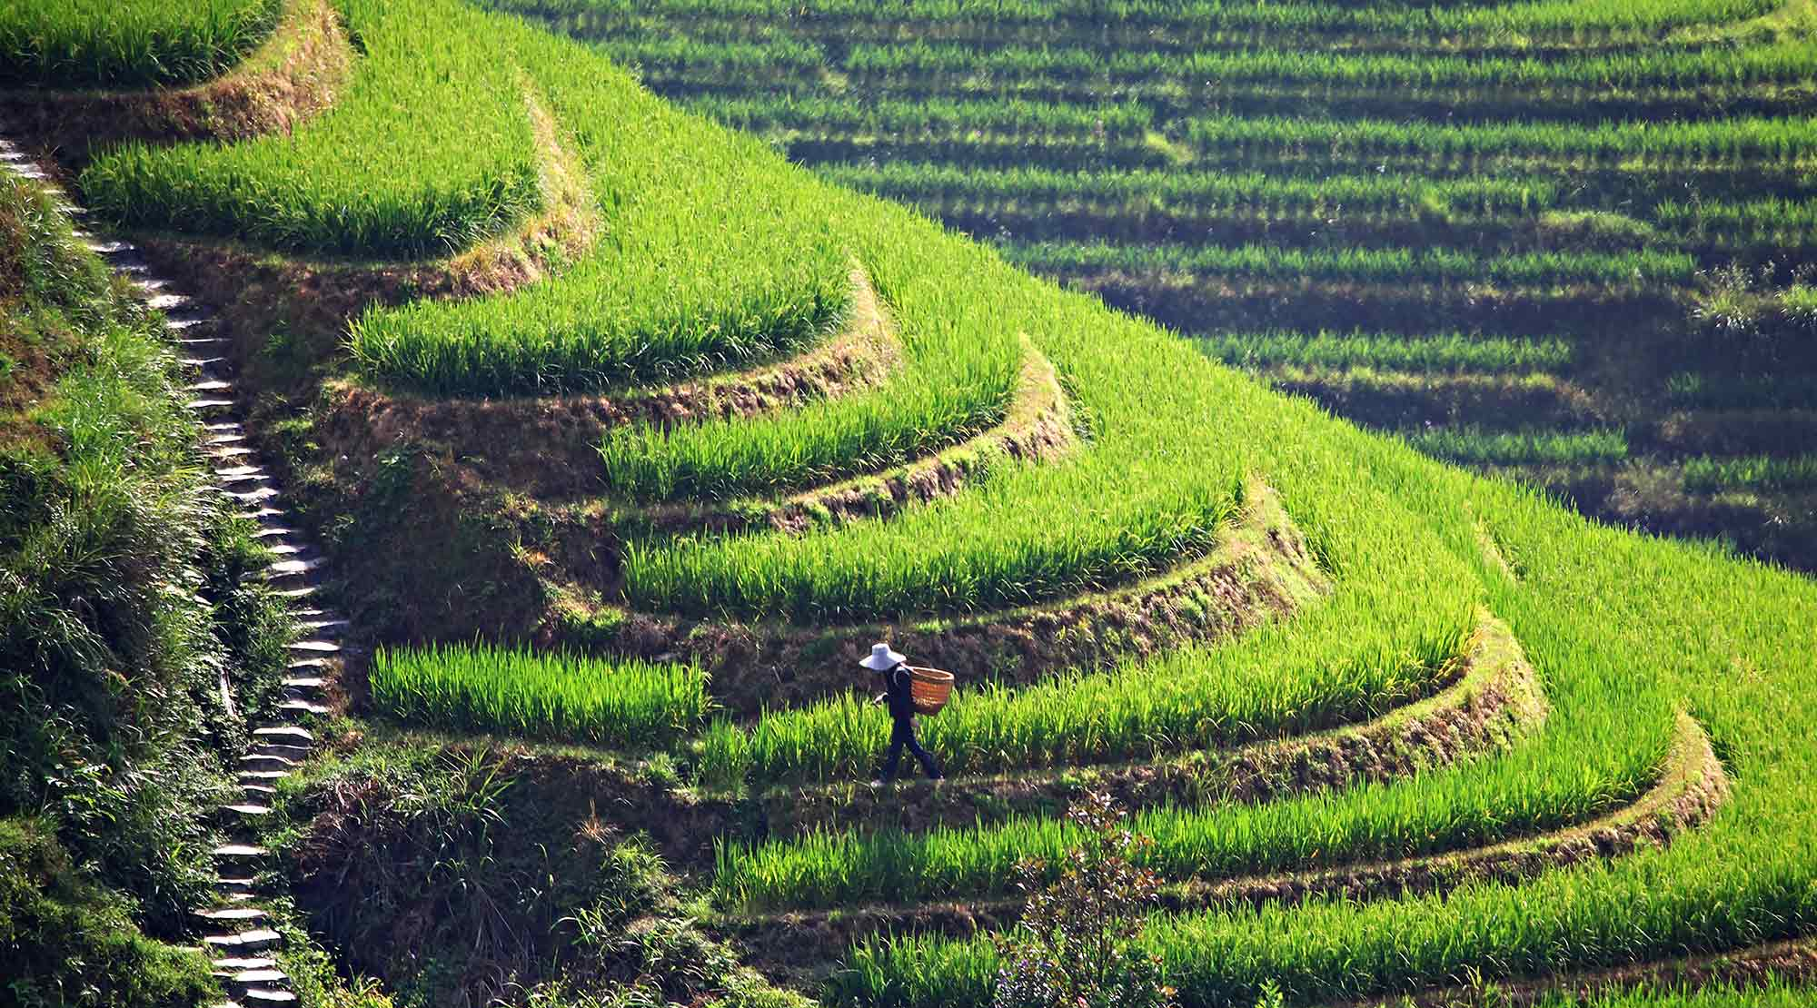
ভূমিক্ষয়ের কারণ
১. বৃষ্টিপাত
২. ভূমির ঢাল
৩. মাটির প্রকৃতি
৪. শস্যের প্রকৃতি
৫. জমি চাষের পদ্ধতি
৬. নিবিড় চাষ
৭. বায়ু
৮. মানুষের কার্যাবলি

Slide 15
১. ভূমিক্ষয়ের কারণ বর্ণনা কর।
দলীয় কাজ

Slide 16
মূল্যায়ন
১. ভূমিক্ষয় কী?
২. ভূমিক্ষয় কত প্রকার? ও কী কী?
৩. ভূমিক্ষয়ের ৩ টি কারণ বল।

Slide 17
বাড়ির কাজ
তোমার দৃষ্টিতে ভূমিক্ষয় রোধের উপায়গুলি লিখে নিয়ে আসবে।

Slide 18
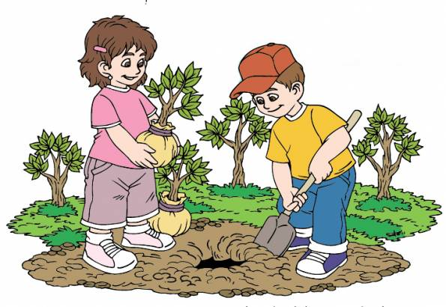
ধন্যবাদ

